Slide 1
بوت کمپ «کاربرد پایتون در هوش مصنوعی»
Bootcamp "Applying Python to Artificial Intelligence"

Slide 2
فهرست مطالب
بخش ۱: مقدمه هوش مصنوعی و پایتون (۴۵ دقیقه)
معرفی هوش مصنوعی و مفاهیم اساسی (۱۵ دقیقه)
چرا پایتون برای هوش مصنوعی؟ (۱۰ دقیقه)
معرفی اکوسیستم پایتون برای هوش مصنوعی (۱۰ دقیقه)
آشنایی با Google Colab برای یادگیری عملی (۱۰ دقیقه)
بخش ۲: پردازش داده با NumPy و Pandas (۵۰ دقیقه)
بررسی سریع NumPy (۲۰ دقیقه)
کار با داده‌ها در Pandas (۲۰ دقیقه)
تمرین عملی ساده (۱۰ دقیقه)
بخش ۳: تحلیل و مصورسازی داده (۳۵ دقیقه)
مصورسازی داده با Matplotlib (۱۵ دقیقه)
مصورسازی پیشرفته‌تر با Seaborn (۱۰ دقیقه)
تمرین عملی (۱۰ دقیقه)
استراحت (۱۰ دقیقه)
بخش ۴: یادگیری ماشین با scikit-learn (۵۰ دقیقه)
مبانی یادگیری ماشین (۱۰ دقیقه)
آشنایی با scikit-learn (۱۰ دقیقه)
مثال عملی: رگرسیون خطی (۱۵ دقیقه)
مثال عملی: طبقه‌بندی (۱۵ دقیقه)
بخش ۵: معرفی یادگیری عمیق و کتابخانه‌های آن (۵۰ دقیقه)
مبانی یادگیری عمیق (۱۵ دقیقه)
معرفی کتابخانه‌های یادگیری عمیق (TensorFlow، PyTorch، Keras ) (۱۵ دقیقه)
مثال ساده شبکه عصبی (۲۰ دقیقه)
بخش ۶: آینده شغلی و کاربردهای عملی (۲۰ دقیقه)
بازار کار هوش مصنوعی (۱۰ دقیقه)
حوزه‌های کاربردی هوش مصنوعی (۱۰ دقیقه)
Notes:
در ابتدای کلاس از شرکت‌کنندگان در مورد آشنایی قبلی با برنامه‌نویسی و هوش مصنوعی سؤال کنید
در طول دوره از شرکت‌کنندگان بخواهید سؤالات خود را بپرسند
تمرین‌های کوتاه و چالش‌های کوچک بدهید تا مشارکت بیشتری داشته باشند

Slide 3
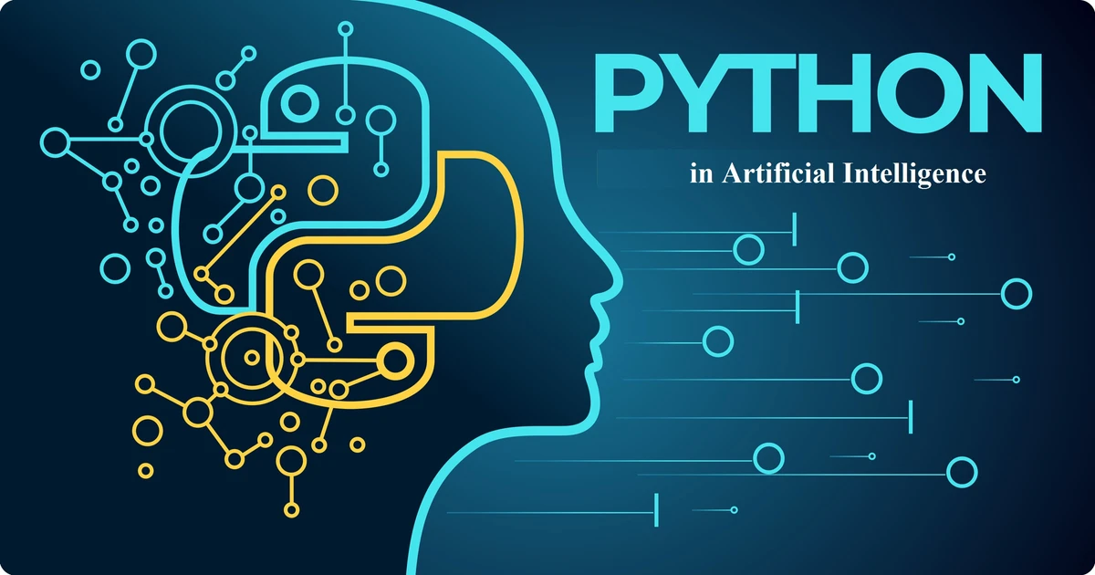
مقدمه هوش مصنوعی و پایتون

Slide 4
هوش مصنوعی چیست؟

Slide 5
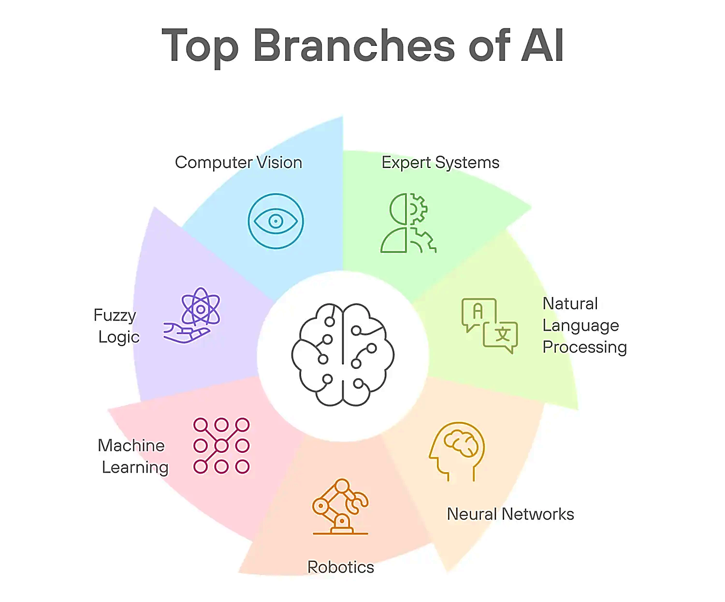
مفاهیم اساسی هوش مصنوعی

Slide 6
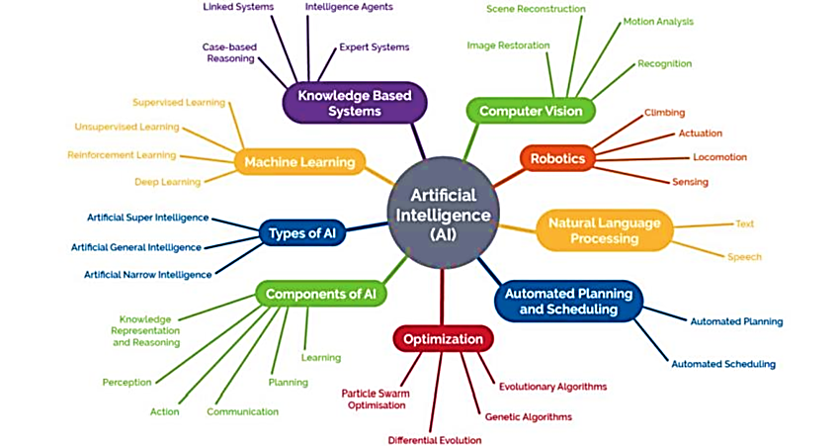

Slide 7
چرا پایتون برای هوش مصنوعی؟
Ease of Learning and Readability
Extensive Libraries and Frameworks
Support for Prototyping and Iteration
Cross-Platform Compatibility
Community and Ecosystem
Integration Capabilities
Versatility
Notes:
۱. استفاده از آن آسان است:
• پایتون آسان برای استفاده است و منحنی یادگیری سریعی دارد. دانشمندان داده جدید می‌توانند به راحتی پایتون را با نحو ساده و قابلیت درک بهتر آن یاد بگیرند.
• پایتون همچنین ابزارهای داده‌کاوی زیادی را ارائه می‌دهد که به مدیریت بهتر داده‌ها کمک می‌کنند، به عنوان مثال، Rapid Miner، Weka، Orange و غیره.
• پایتون برای دانشمندان داده مهم است زیرا کتابخانه‌های مفید و آسان زیادی مانند Pandas، NumPy، SciPy، TensorFlow و بسیاری از مفاهیم دیگر را دارد که یک برنامه‌نویس ماهر پایتون باید با آنها به خوبی آشنا باشد.
۲. پایتون انعطاف‌پذیر است:
• پایتون نه تنها به شما امکان می‌دهد نرم‌افزار ایجاد کنید، بلکه به شما امکان می‌دهد تا با تجزیه و تحلیل، محاسبه داده‌های عددی و منطقی و توسعه وب نیز سر و کار داشته باشید.
• پایتون همچنین در وب فراگیر شده است و وب‌سایت‌های برجسته مختلفی را با چارچوب‌های توسعه وب مانند TurboGears، Django و Tornado کنترل می‌کند.
• برای توسعه‌دهندگانی که استعداد توسعه برنامه و وب را دارند، عالی است. جای تعجب نیست که اکثر دانشمندان داده این را به گزینه‌های برنامه‌نویسی بعدی موجود در بازار ترجیح می‌دهند.
۳. پایتون ابزارهای تحلیلی بهتری می‌سازد:
• تجزیه و تحلیل داده‌ها بخش ضروری علم داده است. ابزارهای تجزیه و تحلیل داده‌ها اطلاعاتی در مورد چارچوب‌های مختلفی که برای ارزیابی عملکرد در هر کسب‌وکاری مهم هستند، ارائه می‌دهند. زبان برنامه‌نویسی پایتون بهترین انتخاب برای ساخت ابزارهای تجزیه و تحلیل داده‌ها است.
• پایتون می‌تواند به راحتی دانش بهتری ارائه دهد، مثال‌ها را دریافت کند و داده‌ها را از مجموعه داده‌های بزرگ مرتبط کند. پایتون همچنین در تجزیه و تحلیل سلف سرویس اهمیت دارد. پایتون همچنین به سازمان‌های داده‌کاوی کمک کرده است تا داده‌ها را به خاطر خودشان مدیریت کنند.
۴. پایتون برای یادگیری عمیق اهمیت دارد:
• پایتون بسته‌های زیادی مانند TensorFlow، Keras و Theano دارد که به دانشمندان داده در توسعه الگوریتم‌های یادگیری عمیق کمک می‌کنند. پایتون در مورد الگوریتم‌های یادگیری عمیق پشتیبانی بهتری ارائه می‌دهد.
• الگوریتم‌های یادگیری عمیق از معماری مغز انسان الهام گرفته شده‌اند. این زبان قادر به ساخت شبکه‌های عصبی مصنوعی است که رفتار ذهن انسان را شبیه‌سازی می‌کنند. شبکه‌های عصبی یادگیری عمیق به پارامترهای ورودی مختلف وزن و بایاس می‌دهند و خروجی مورد نظر را ارائه می‌دهند. ۵. پایگاه اجتماعی عظیم: • پایتون دارای یک پایگاه اجتماعی عظیم از مهندسان و دانشمندان داده مانند Python.org، Fullstackpython.com، realpython.com و غیره است. توسعه‌دهندگان پایتون می‌توانند مسائل و نظرات خود را با جامعه به اشتراک بگذارند. فهرست بسته‌های پایتون مکانی فوق‌العاده برای کشف افق‌های مختلف زبان برنامه‌نویسی پایتون است. توسعه‌دهندگان پایتون به طور مداوم در حال ایجاد پیشرفت‌هایی در این زبان هستند که به آن کمک می‌کند تا در طول زمان بهتر شود.
پایتون به طور گسترده زبان برنامه‌نویسی ایده‌آل برای توسعه هوش مصنوعی (AI) در نظر گرفته می‌شود و دلایل آن به شرح زیر است:
1. سهولت یادگیری و خوانایی
نحو ساده پایتون به توسعه‌دهندگان اجازه می‌دهد تا کد تمیز، خوانا و مختصر بنویسند. این امر برای توسعه هوش مصنوعی، جایی که الگوریتم‌ها می‌توانند پیچیده شوند، بسیار مهم است. خوانایی پایتون، اشکال‌زدایی و همکاری را آسان‌تر می‌کند و توسعه‌دهندگان هوش مصنوعی را قادر می‌سازد تا بیشتر بر حل مشکلات تمرکز کنند تا رمزگشایی کد.
2. کتابخانه‌ها و چارچوب‌های گسترده
پایتون دارای اکوسیستمی از کتابخانه‌های هوش مصنوعی و یادگیری ماشین است که توسعه هوش مصنوعی را ساده می‌کند:
TensorFlow و PyTorch برای یادگیری عمیق
scikit-learn برای مدل‌های یادگیری ماشین
Pandas و NumPy برای دستکاری داده‌ها
Keras برای شبکه‌های عصبی
این کتابخانه‌ها نیاز به نوشتن کد از ابتدا را کاهش می‌دهند و چرخه‌های توسعه را تسریع می‌کنند.
3. پشتیبانی از نمونه‌سازی اولیه و تکرار
پایتون امکان نمونه‌سازی سریع و آزمایش آسان را فراهم می‌کند و آن را برای تحقیق و آزمایش در هوش مصنوعی بسیار مناسب می‌کند. الگوریتم‌های هوش مصنوعی اغلب نیاز به اصلاح دارند و انعطاف‌پذیری پایتون به توسعه‌دهندگان اجازه می‌دهد تا به سرعت آن را تکرار کنند.
4. سازگاری بین پلتفرمی
پایتون یک زبان چند پلتفرمی است، بنابراین کدی که روی یک سیستم عامل نوشته می‌شود، روی سیستم عامل دیگر نیز کار می‌کند و این امر آن را برای پروژه‌های مشارکتی در محیط‌های مختلف ایده‌آل می‌کند.
5. جامعه و اکوسیستم
پایتون دارای یک جامعه گسترده و فعال، به ویژه در هوش مصنوعی است. این جامعه منابع فراوانی را از پروژه‌های متن‌باز گرفته تا انجمن‌هایی که توسعه‌دهندگان می‌توانند در آنها درخواست کمک کنند، فراهم می‌کند. این دانش جمعی به تسریع منحنی یادگیری کمک می‌کند و توسعه پروژه‌های هوش مصنوعی را بهبود می‌بخشد.
6. قابلیت‌های ادغام
پایتون می‌تواند به راحتی با زبان‌ها و ابزارهای دیگر ادغام شود. می‌تواند C++ را برای عملیات سنگین فراخوانی کند یا با جاوا و سایر زبان‌ها ادغام شود و آن را برای سیستم‌های مختلف هوش مصنوعی تطبیق‌پذیر می‌کند.
7. تجسم و مدیریت داده‌ها
هوش مصنوعی و یادگیری ماشین اغلب نیاز به تجسم دقیق و مدیریت مجموعه داده‌های بزرگ دارند. پایتون ابزارهای مصورسازی عالی مانند Matplotlib، Seaborn و Plotly را ارائه می‌دهد و می‌تواند حجم عظیمی از داده‌ها را با کتابخانه‌هایی مانند Pandas و Dask مدیریت کند.
8. تطبیق‌پذیری
از پردازش زبان طبیعی (NLP) گرفته تا بینایی کامپیوتر، پایتون طیف گسترده‌ای از زیرشاخه‌های هوش مصنوعی را پشتیبانی می‌کند. می‌توان از آن برای یادگیری عمیق، رباتیک، یادگیری تقویتی و موارد دیگر استفاده کرد.

Slide 8
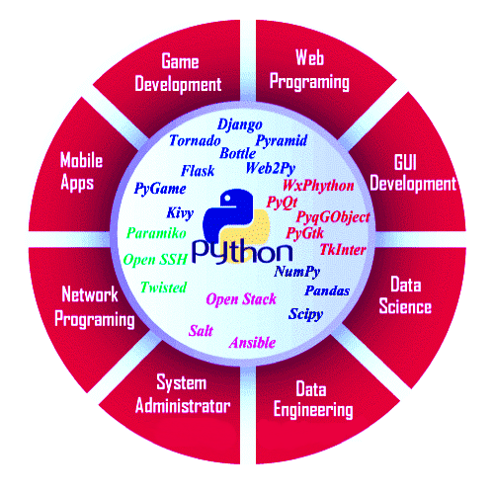
اکوسیستم پایتون

Slide 9
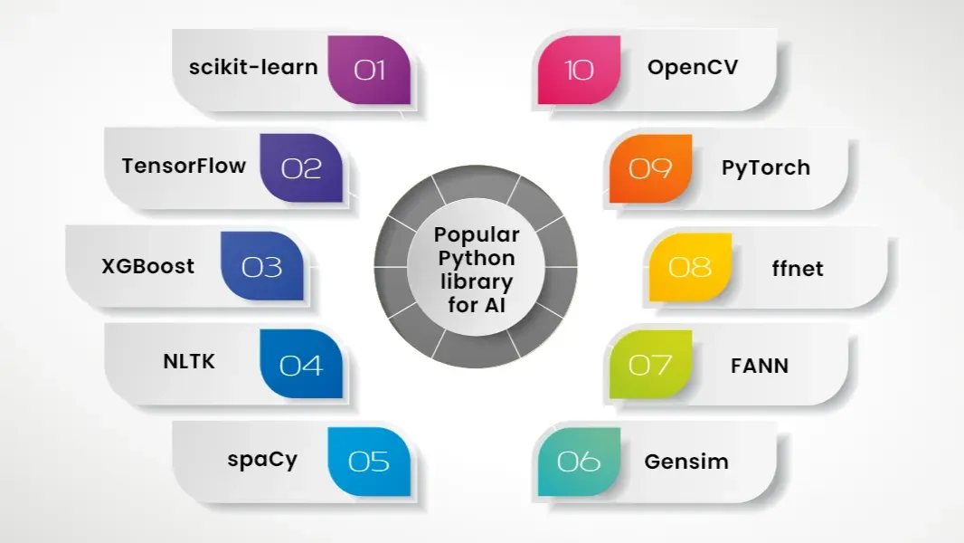
اکوسیستم پایتون برای هوش مصنوعی

Slide 10

Google Colab

Slide 11
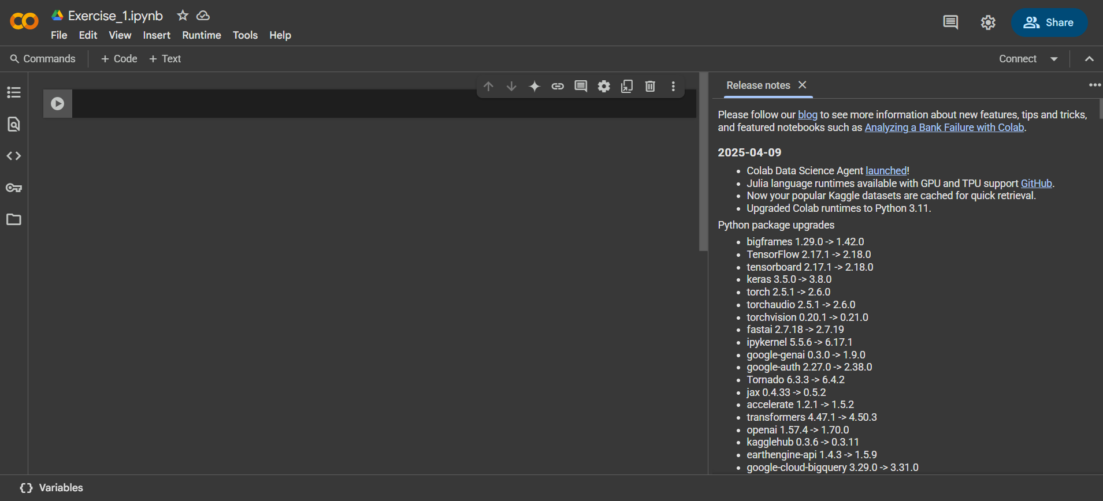

Slide 12
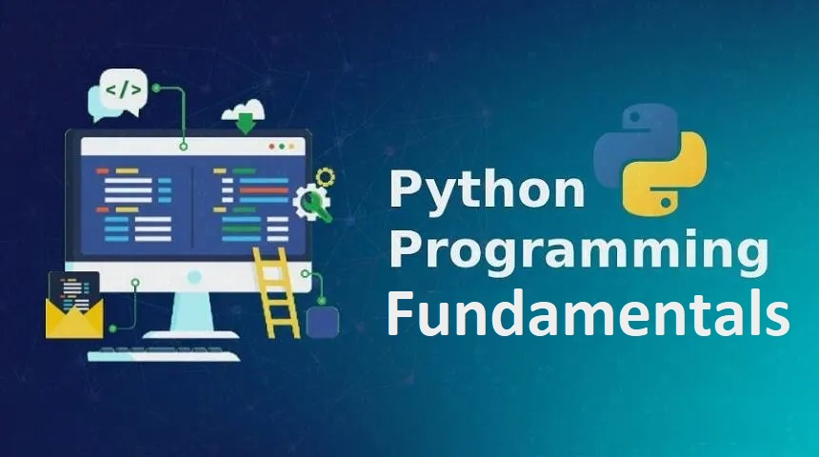
آشنایی با مبانی پایتون

Slide 13
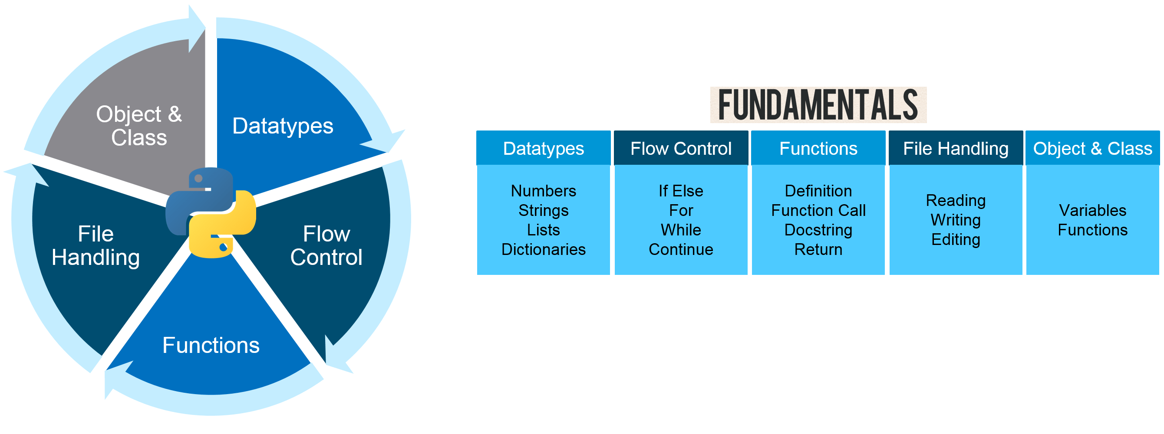
مبانی پایتون

Slide 14
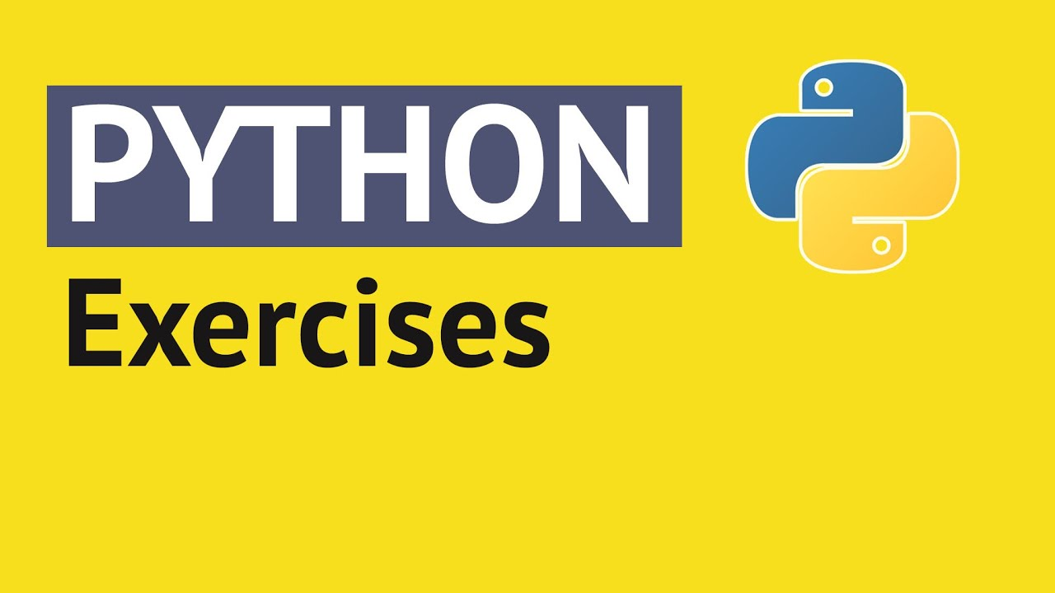
تمرین پایتون

Slide 15
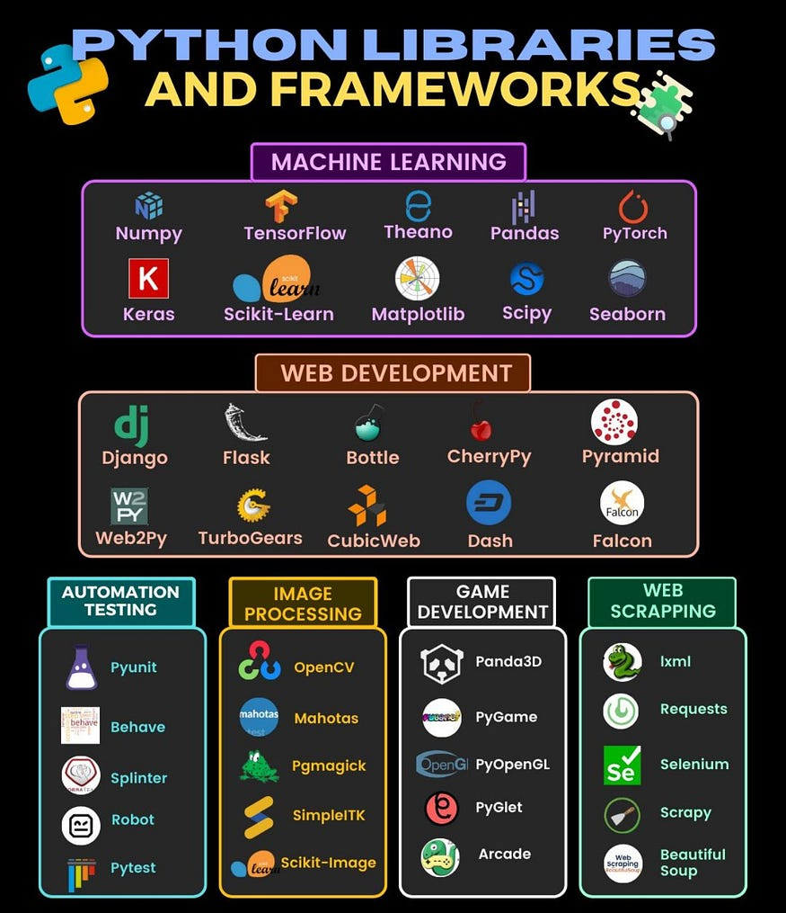

Slide 16
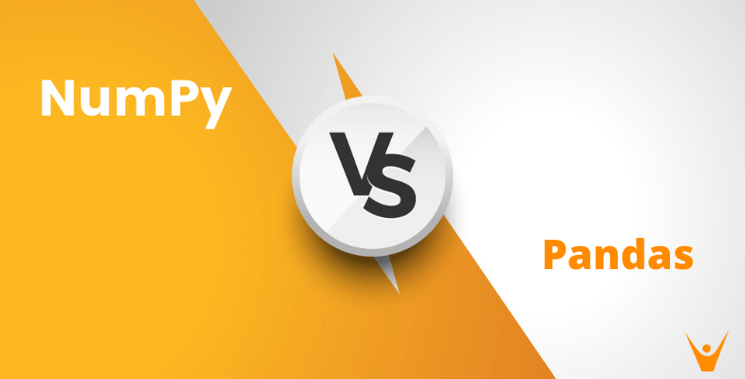
پردازش داده با NumPy و Pandas

Slide 17
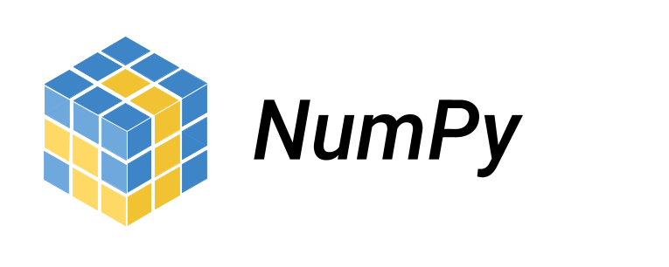
آشنایی با NumPy (Numerical Python)
کتابخانه اساسی پایتون برای محاسبات عددی و علمی
پشتیبانی از آرایه‌ها و ماتریس‌های بزرگ و چندبعدی
طیف گسترده‌ای از توابع ریاضی برای کار مؤثر روی این آرایه‌ها
data analysis, machine learning, and scientific research, as it allows for fast and memory-efficient array operations

Slide 18
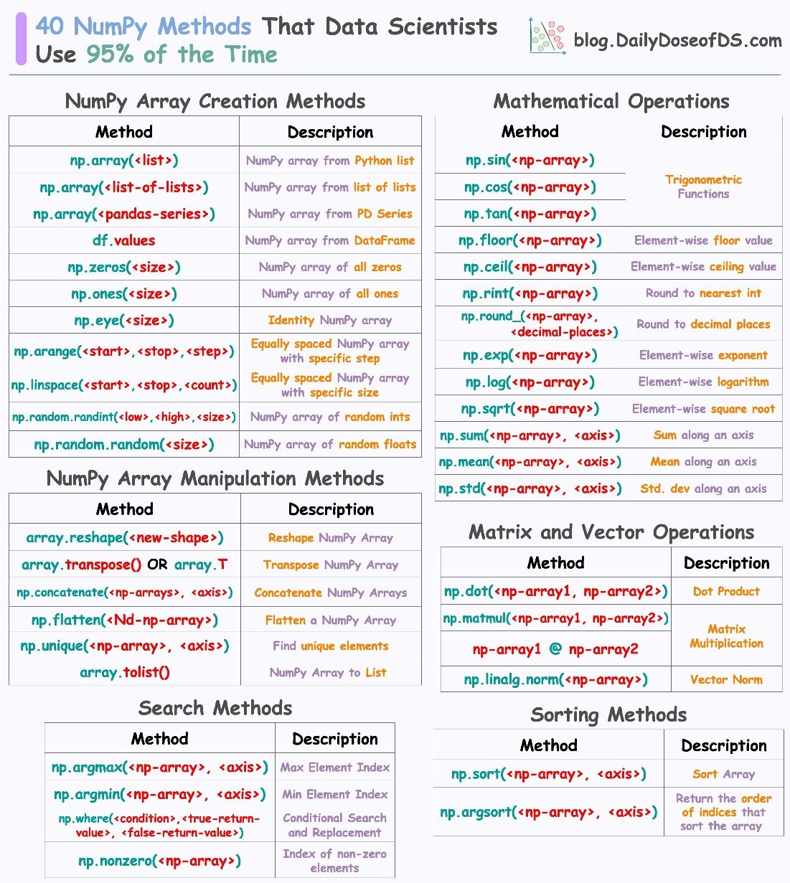
آشنایی با NumPy (Numerical Python)
Notes:
دستکاری داده‌ها: NumPy از طریق ساختارهای آرایه‌ای کارآمد خود، مدیریت و دستکاری مجموعه داده‌های بزرگ را ساده می‌کند و پیش‌پردازش و پاکسازی داده‌ها را بهبود می‌بخشد.
عملیات ریاضی: طیف گسترده‌ای از توابع ریاضی را برای انجام عملیاتی مانند آمار، جبر خطی، تحلیل فوریه و موارد دیگر فراهم می‌کند که در تجزیه و تحلیل داده‌ها و محاسبات علمی حیاتی هستند.
یادگیری ماشین: NumPy پایه و اساس بسیاری از کتابخانه‌های یادگیری ماشین را تشکیل می‌دهد و پیاده‌سازی الگوریتم‌ها و ساختارهای داده ضروری برای ساخت مدل‌های پیش‌بینی را امکان‌پذیر می‌کند.
پردازش تصویر و سیگنال: NumPy وظایف پردازش تصویر و سیگنال را تسهیل می‌کند و آن را در زمینه‌هایی مانند بینایی کامپیوتر و پردازش سیگنال دیجیتال ارزشمند می‌سازد.
شبیه‌سازی و مدل‌سازی: دانشمندان و مهندسان از NumPy برای ایجاد شبیه‌سازی‌ها و مدل‌های عددی برای آزمایش‌ها و تحقیقات در رشته‌های مختلف استفاده می‌کنند.
بهینه‌سازی عددی: به مسائل بهینه‌سازی کمک می‌کند و به یافتن بهترین راه‌حل‌ها در مهندسی، اقتصاد و سایر حوزه‌ها کمک می‌کند.
تجسم داده‌ها: آرایه‌های NumPy را می‌توان به راحتی با کتابخانه‌های تجسم داده‌ها مانند Matplotlib ادغام کرد و امکان ایجاد نمودارها و نمودارهای آموزنده را فراهم کرد.
تحلیل آماری: NumPy با ارائه توابعی برای تولید اعداد تصادفی، نمونه‌گیری از توزیع‌ها و انجام آزمون‌های فرضیه، تحلیل آماری را ساده می‌کند.
مدل‌سازی مالی و اقتصادی: در تحلیل مالی و مدل‌سازی اقتصادی برای مدیریت داده‌های مالی و انجام محاسبات پیچیده به کار می‌رود.
تحقیقات علمی: محققان در زمینه‌هایی مانند فیزیک، زیست‌شناسی و شیمی برای تحلیل داده‌ها، شبیه‌سازی‌ها و آزمایش‌های محاسباتی به NumPy متکی هستند.

Slide 19
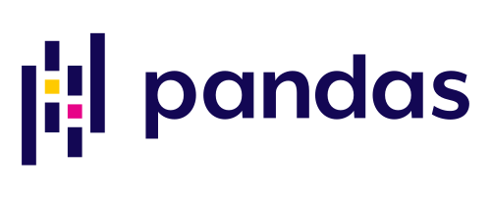
آشنایی با Pandas
یک کتابخانه قدرتمند برای تحلیل، «پیش‌پردازش» (PreProcessing) و «بصری‌سازی»(Visualization) داده‌ها
ابزار علم مهندسی داده
پشتیبانی از فرمت‌های گوناگونی شامل MS Excel ،TSV ،CSV
دو ساختار اصلی برای ذخیره‌سازی داده‌ها است که عبارتند از:
Series
دیتافریم (DataFrame)

Slide 20
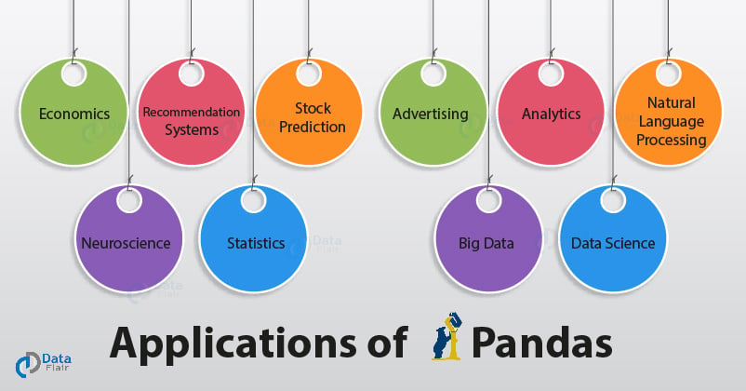
آشنایی با Pandas

Slide 21
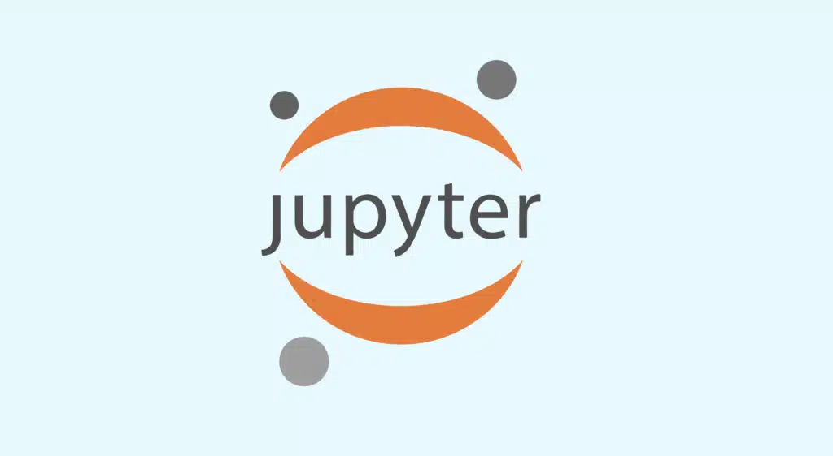
تمرین ساده عملی

Slide 22
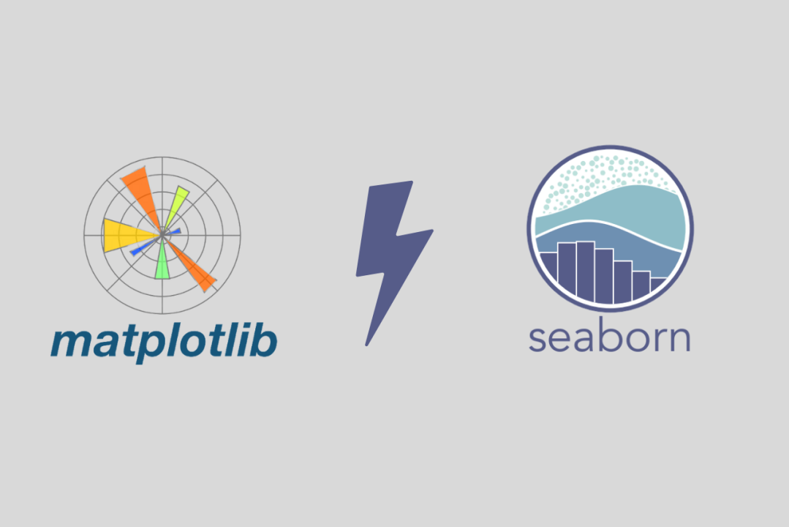
تحلیل و مصورسازی داده

Slide 23
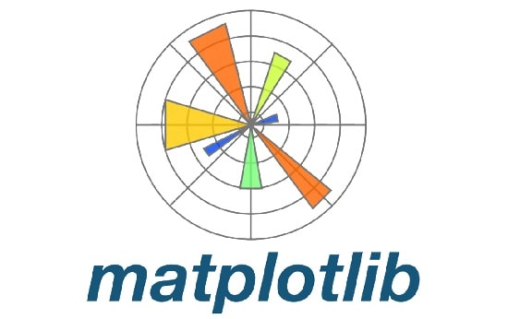
Matplotlib
در پایتون، می‌توانید از ماژول‌ها یا کتابخانه‌های مختلفی برای مصورسازی داده‌ها استفاده کنید.
هدف از مصورسازی داده‌ها، ارائه داده‌ها به صورت ساده‌تر، مانند نمودار پراکندگی، نمودار چگالی، نمودار میله‌ای و غیره است.
تجسم داده‌ها با استفاده از Matplotlib در سبک‌های مختلف ترسیم

Slide 24
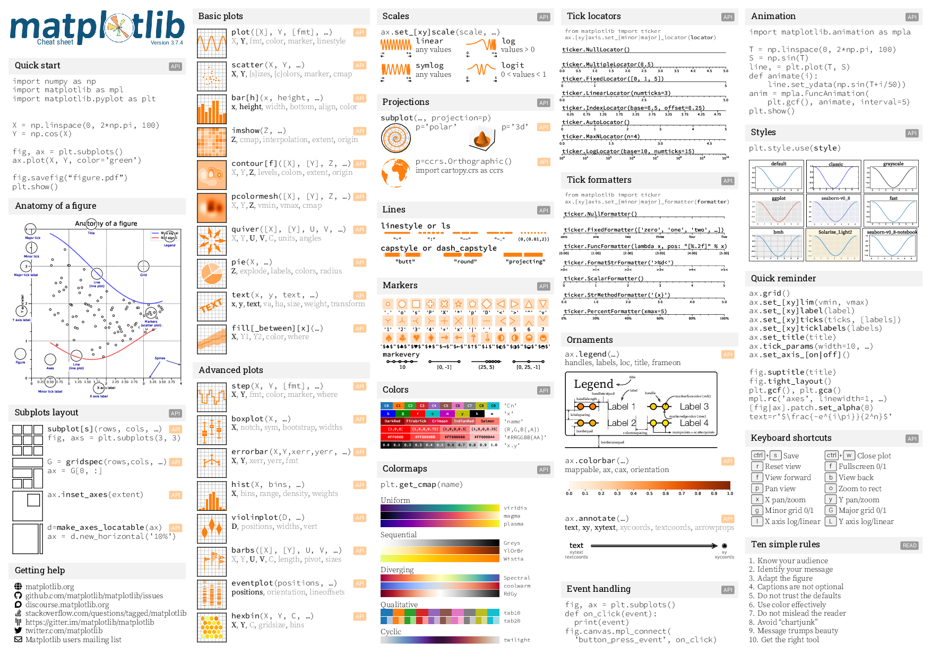
Matplotlib

Slide 25

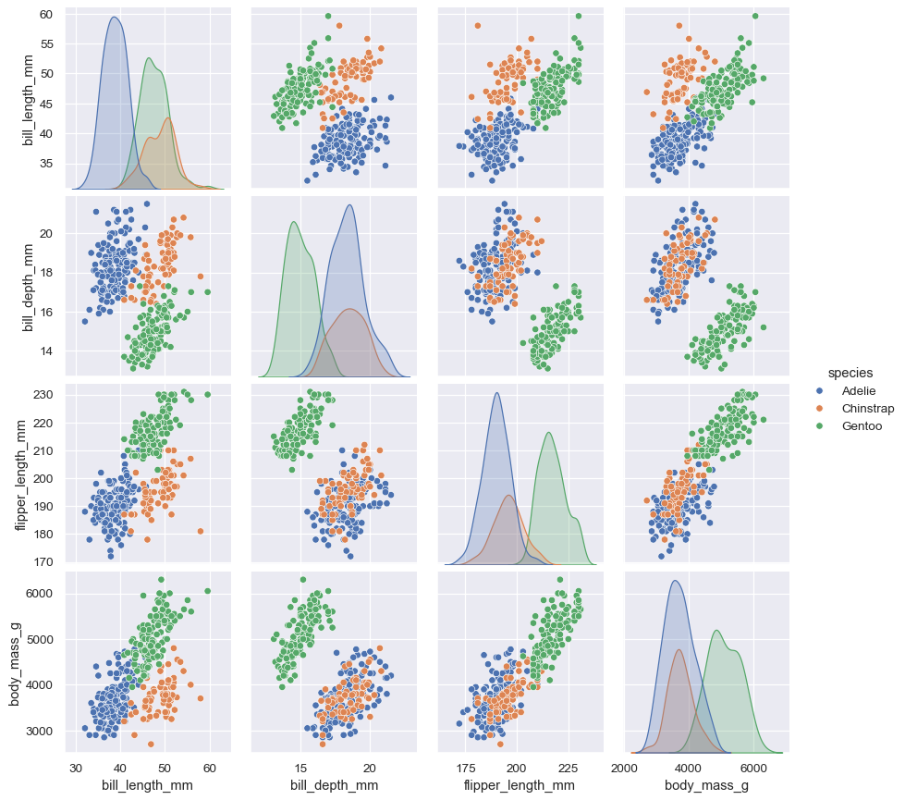
کتابخانه‌ای برای ساخت نمودارهای آماری
این کتابخانه بر پایه matplotlib ساخته شده و با ساختارهای داده pandas به طور نزدیکی ادغام می‌شود.

Slide 26
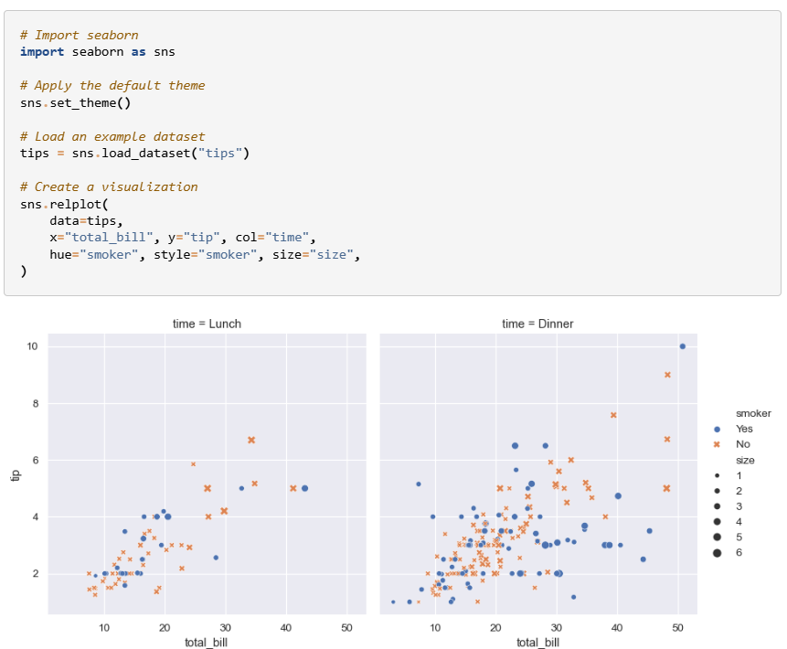

Slide 27
تمرین عملی

Slide 28

استراحت (۱۰ دقیقه)

Slide 29
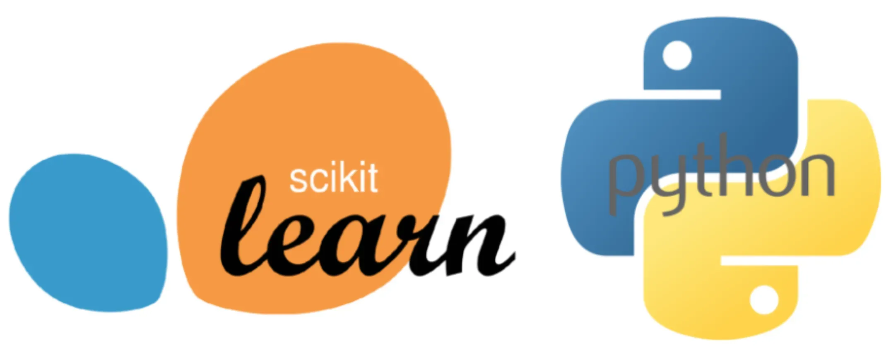
یادگیری ماشین با scikit-learn

Slide 30
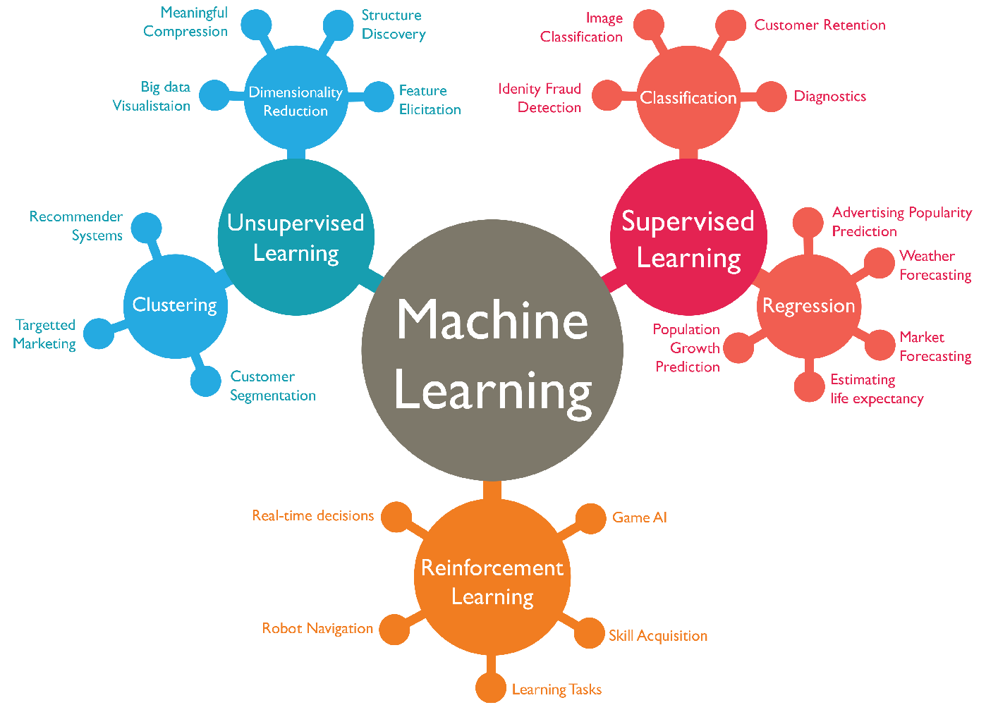
مبانی یادگیری ماشین

Slide 31
آشنایی با scikit-learn
Simple and efficient tools for data mining and data analysis
Accessible to everybody, and reusable in various contexts
Built on NumPy, SciPy, and matplotlib
Open source, commercially usable - BSD license

Slide 32
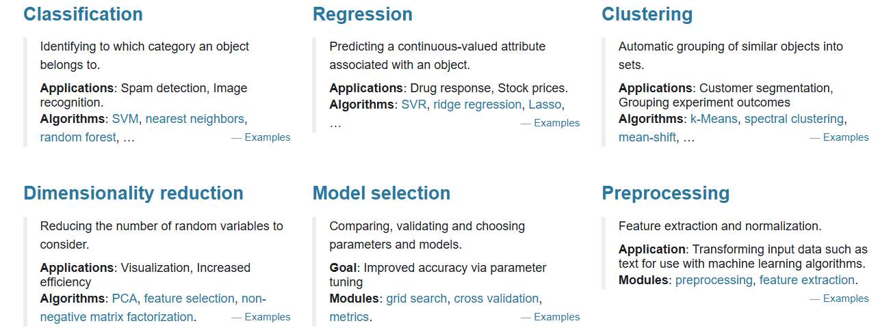
آشنایی با scikit-learn

Slide 33

آشنایی با scikit-learn

Slide 34
مثال عملی: رگرسیون خطی

Slide 35
مثال عملی: طبقه‌بندی

Slide 36
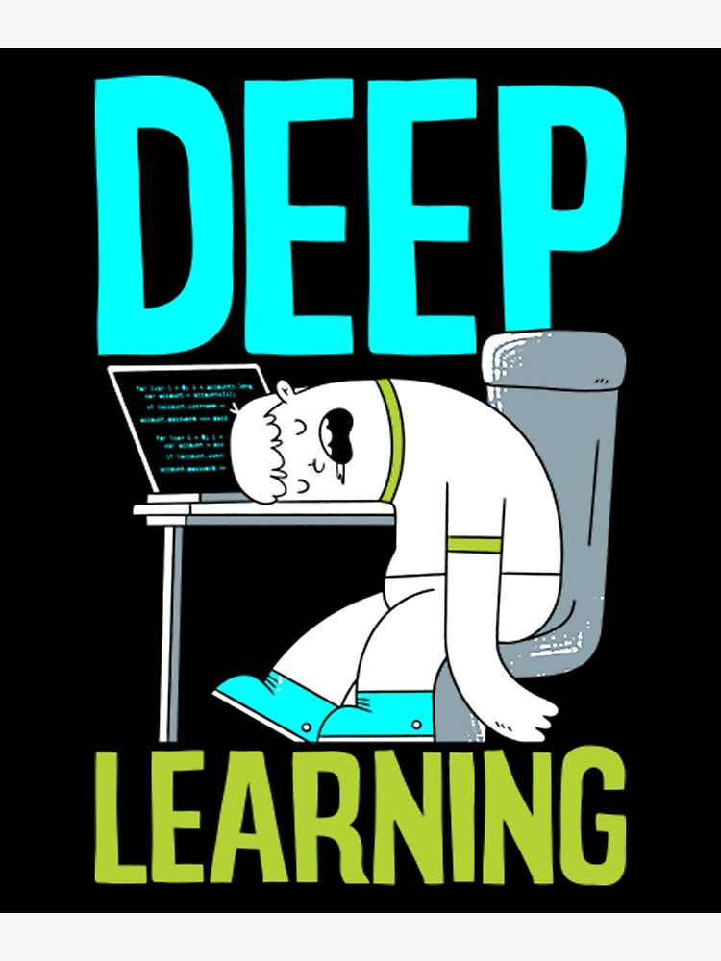
یادگیری عمیق

Slide 37
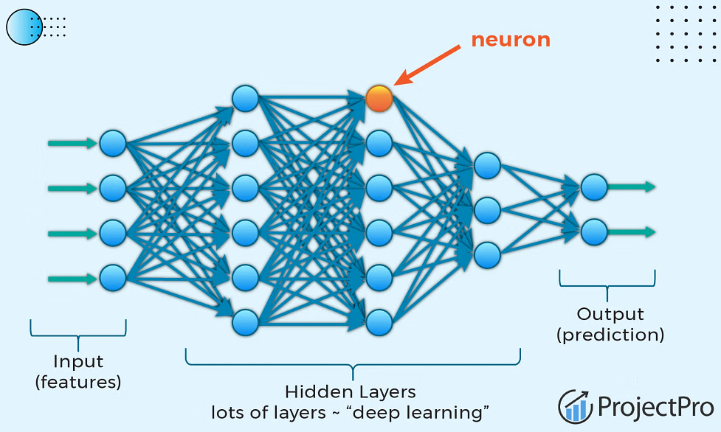
مبانی یادگیری عمیق

Slide 38
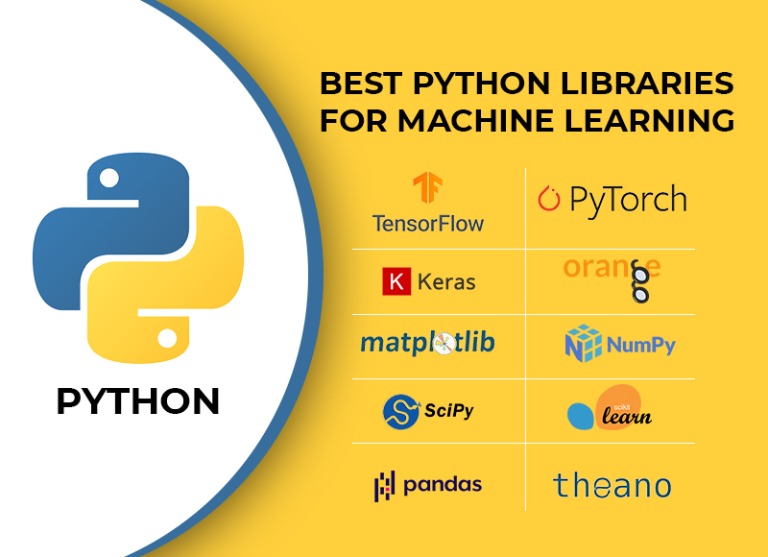
کتابخانه‌های یادگیری عمیق (TensorFlow، PyTorch، Keras)

Slide 39
مثال ساده شبکه عصبی

Slide 40
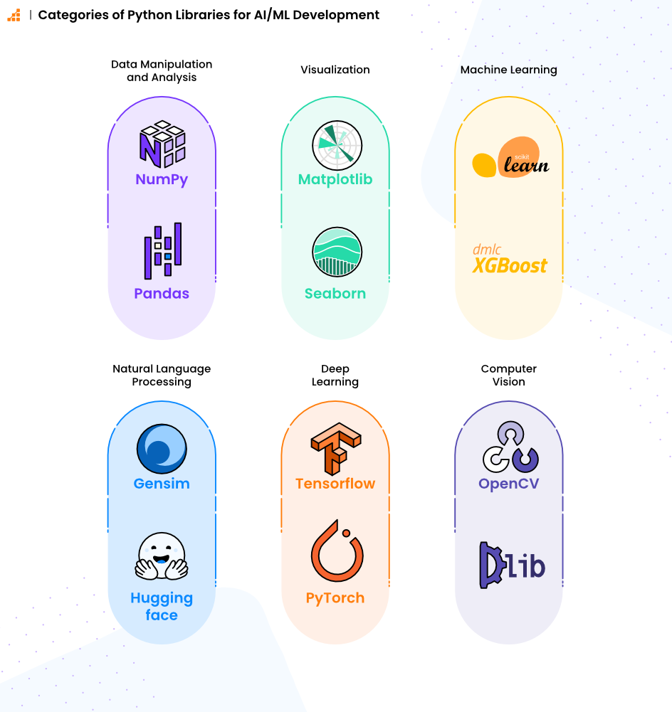
The Best Python Libraries for Machine Learning and AI

Slide 41
آینده شغلی و کاربردهای عملی
پردازش تصویر و بینایی ماشین
تشخیص اشیا، چهره‌ها و حالات
کاربرد در پزشکی، خودروهای خودران، امنیت
پردازش زبان طبیعی
چت‌بات‌ها و دستیاران هوشمند
ترجمه ماشینی، تحلیل احساسات، خلاصه‌سازی متن
تحلیل داده‌های کسب و کار
پیش‌بینی فروش و روندها
سیستم‌های توصیه‌گر
بخش‌بندی مشتریان
پزشکی و سلامت
تشخیص بیماری‌ها از روی تصاویر پزشکی
کشف داروهای جدید
پیش‌بینی شیوع بیماری‌ها
روباتیک و اتوماسیون
روبات‌های صنعتی هوشمند
پهپادها و خودروهای خودران

Slide 42
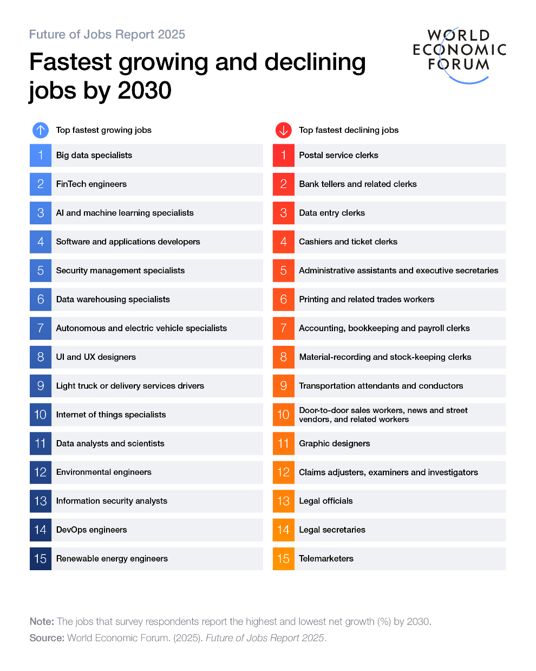
Future of Jobs Report 2025: These are the fastest growing and declining jobs
https://www.weforum.org/stories/2025/01/future-of-jobs-report-2025-the-fastest-growing-and-declining-jobs/

Slide 43
بازار کار هوش مصنوعی
توسعه‌دهنده‌ی نرم‌افزار
برنامه نویسان دارای بهترین آینده شغلی در ایران و جهان هستند، شما می‌دانید مهندسان نرم‌افزار و توسعه‌دهندگان در این لیست هستند، اما به‌زودی فقط دانش ساده‌ی کد‌نویسی کافی نخواهد بود. یادگیری‌ ماشین (Machine Learning) و هوش مصنوعی به‌زودی جای برنامه‌نویسان تازه‌کار را خواهند گرفت؛ بنابر‌این، مهندسان نرم‌افزار برای ادامه‌ی کار به افزودن یادگیری‌ ماشین به مهارت‌های خود نیاز دارند.
مهندس نرم‌افزار مطلوب در آینده دارای مهارت‌های سطح بالا مانند ساختمان داده‌ها و درک هوش مصنوعی است؛ توسعه‌دهندگان بیش‌تر وقت خود را برای ادغام شدن با سایر سرویس‌ها صرف خواهند کرد و زمان کم‌تری برای نوشتن کدی خاص می‌گذارند. کدنویسان خودآموز بخش بزرگی از نیروی‌ کار خواهند بود.
بهترین شغل های 10 سال آینده جهان
karboom.io/mag/articles/شغل-های-آینده

Slide 44
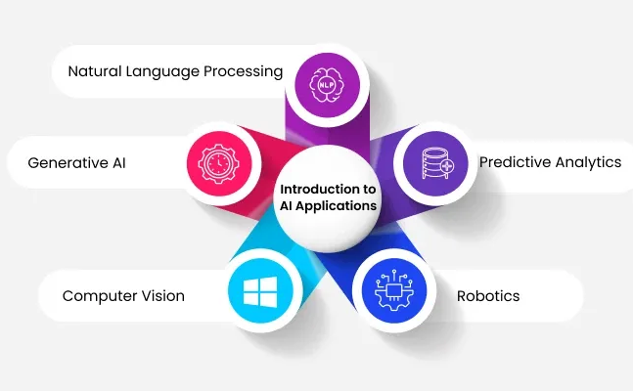
حوزه‌های کاربردی هوش مصنوعی
مهندس یادگیری ماشین (Machine Learning Engineer)
دانشمند داده (Data Scientist)
متخصص بینایی ماشین (Computer Vision Specialist)
متخصص پردازش زبان طبیعی (NLP Specialist)
مهندس داده (Data Engineer)
محقق هوش مصنوعی (AI Researcher)
متخصص اخلاق هوش مصنوعی (AI Ethics Specialist)

Slide 45
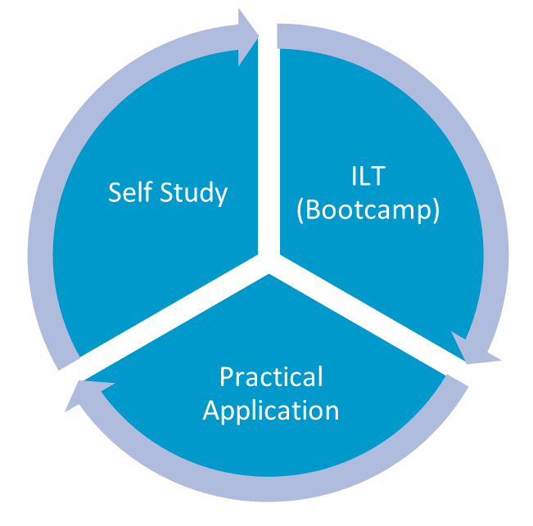
مسیر یادگیری پیشنهادی پس از این دوره
تقویت مبانی پایتون و آمار
تسلط بر کتابخانه‌های تحلیل داده (NumPy, Pandas)
یادگیری عمیق‌تر scikit-learn برای یادگیری ماشین
انتخاب یک کتابخانه یادگیری عمیق (TensorFlow یا PyTorch) و تسلط بر آن
انجام پروژه‌های عملی در یک حوزه خاص
مشارکت در پروژه‌های متن‌باز یا چالش‌های kaggle

Slide 46
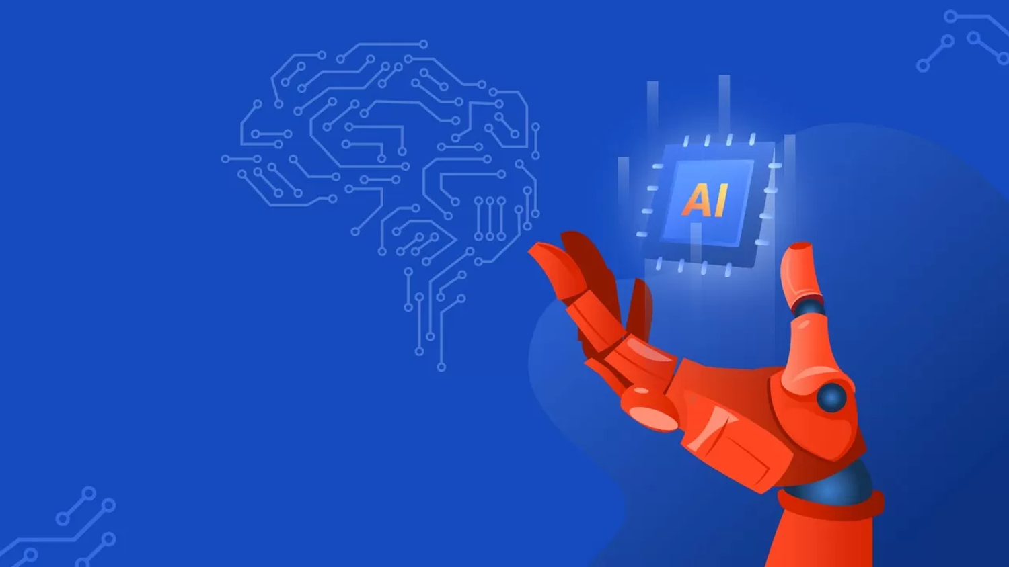
با تشکر از شما

